Slide 1
Социализация младших школьников на основе проектной деятельности
Из опыта работы учителя
МБОУ «Гимназия №1 им. Н.М. Пржевальского»
Пряхиной Н.В.

Slide 2
Проект «Гиацинт на окне»
Цели:
- Создать условия для наиболее полного осуществления принципа личностно-ориентированного подхода в развитии школьника.
- Создать условия для формирования индивидуальности, реализации потенциала личности (физического, психического, социального).

Slide 3
Задачи проекта: - учить понимать и ценить жизнь, совершать полезные дела для сохранения природы и жизни человека; - развивать познавательную и практическую деятельность; - воспитывать сознательное, бережное отношение к природе.

Slide 4
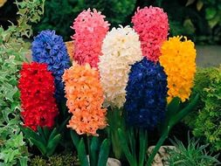
Ожидаемые результаты проекта, его социальная
и воспитательная значимость
- Развитие индивидуальных способностей каждого ребенка с учетом его возможностей; предоставление ему возможностей широкого выбора внеурочной занятости.
- Расширить знания детей о роли растений в природе и жизни человека.
- Вовлечение ребят в конкретную трудовую деятельность, связанную с сохранением и улучшением окружающей среды.
- Вовлечение родителей в совместную деятельность.

Slide 5
Этапы работы над проектом
I этап – «погружение» в проблему, её выбор и осознание
II этап - сбор и обработка информации по теме проекта
III этап - практический (посадка семян, уход за посевами, наблюдение за ростом и развитием растений.

Slide 8
IV этап- итог. Акция «Цветок в подарок маме»

Slide 10
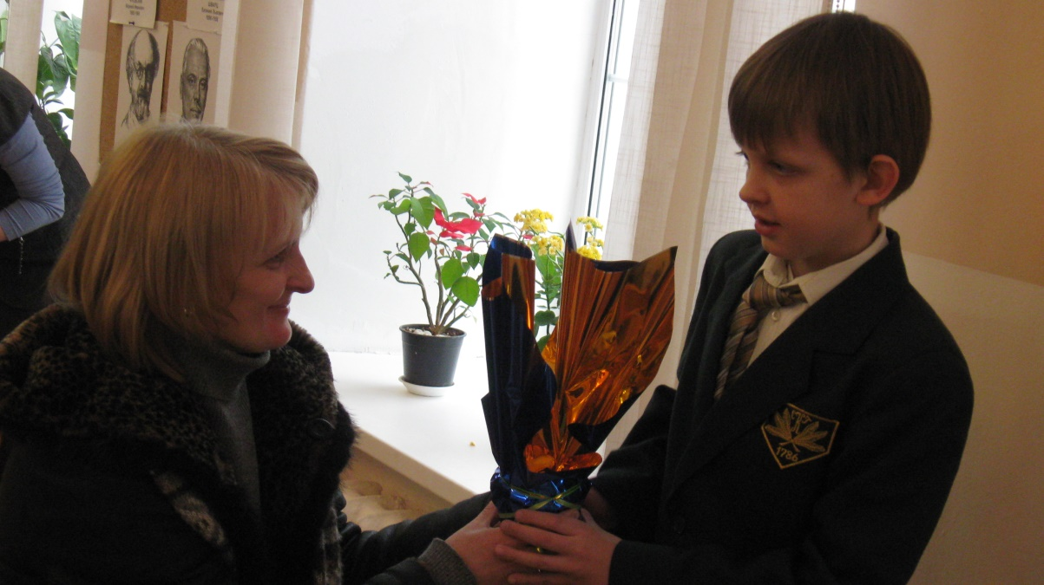

Slide 11
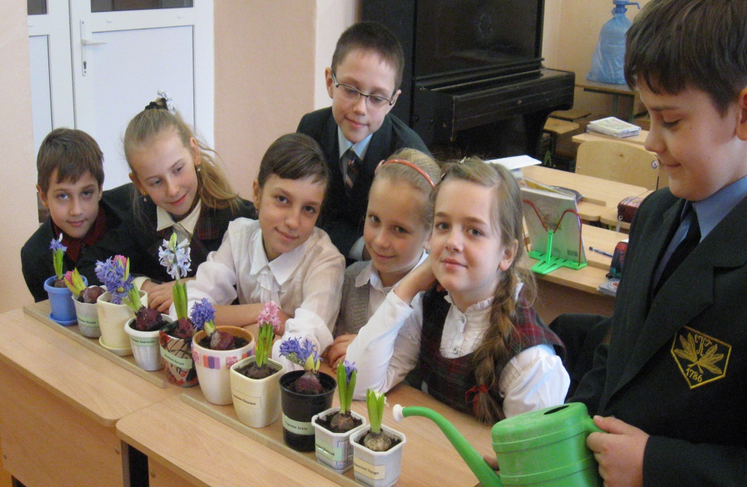

Slide 12
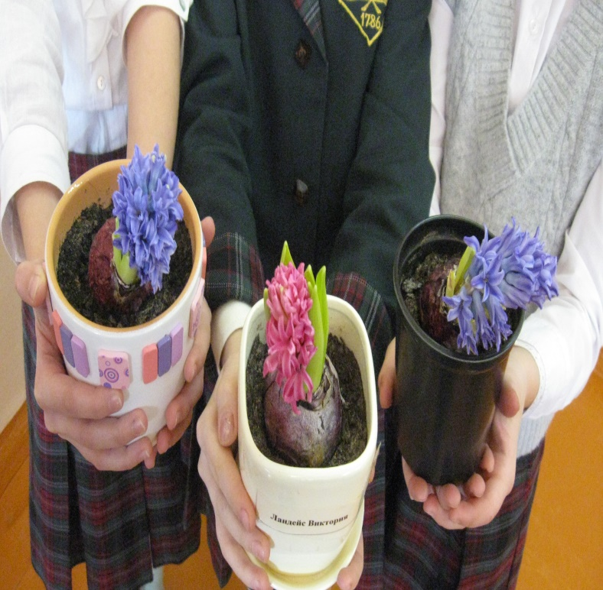
Социально – значимый проект «Гиацинт на окне»
Мы много узнали о цветах, занимались практикой – посадкой гиацинтов, знаем как ухаживать за цветами.
Понимаем, что цветы – это не только украшение, но и польза.

Slide 13
Спасибо за внимание!

